Slide 1


TRƯỜNG ĐẠI HỌC GIAO THÔNG VẬN TẢI
THÀNH PHỐ HỒ CHÍ MINH
CHƯƠNG 4
PHÂN TÍCH ĐỘ PHỨC TẠP CỦA MỘT SỐ GIẢI THUẬT ĐỒ THỊ
Ngành: CÔNG NGHỆ THÔNG TIN
Chuyên ngành: CÔNG NGHỆ THÔNG TIN

Slide 2

Nội Dung
KHÁI QUÁT
TÌM KIẾM THEO CHIỀU SÂU (DFS)
TÌM KIẾM THEO CHIỀU RỘNG(BFS)
THỰC HIỆN CODE MẪU MÔ TẢ VÀ PHÂN TÍCH CÁCH THỨC HOẠT ĐỘNG
PHÂN TÍCH ĐÁNH GIÁ CÁC THUẬT TOÁN TRÊN ĐỒ THỊ

Slide 3
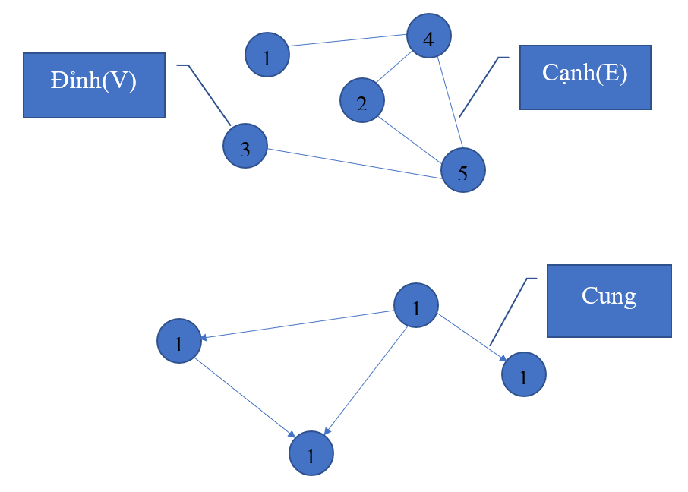
1. ĐỒ THỊ
Khái niệm:
- Đồ thị G bao gồm một tập V(G) các đỉnh (nút) và một tâp E(G) các cạnh (cung) là các cặp đỉnh. Các đỉnh được nối với nhau bởi các cạnh.

Slide 4
1. ĐỒ THỊ
b) Chức năng của đồ thị:
⬥ Trong hệ thống điện thoại chúng ta cần chọn kết nối có nguy cơ tắc nghẽn thấp nhất trong nhiều kết nối cho trước giữa 2 tổng đài chuyển mạch.
⬥ Trong lĩnh vực giao thông , tìm đường đi ngắn nhất giữa hai thành phố.
⬥ Xác định xem có hay không một kết nối từ trang web này đén trang web khác.
⬥ Xác định thứ tự các học phần trong một chương trình đào tạo.

Slide 5
1. ĐỒ THỊ
c) Phân loại đồ thị:
ĐỒ THỊ
Có hướng
Vô hướng
…….
Đơn
Đa
Đơn
Đa

Slide 6
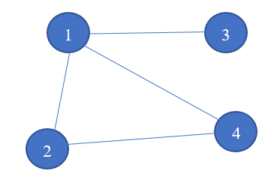
1. ĐỒ THỊ
Đơn đồ thị vô hướng:
Một đơn đồ thị vô hướng là một bộ G=<V,E>, trong đó:
- V ≠ ∅ là tập hợp hữu hạn các đỉnh của đồ thị.
- E là tập hợp các cặp không có thứ tự gồm hai phần tử khác nhau của V.

Slide 7
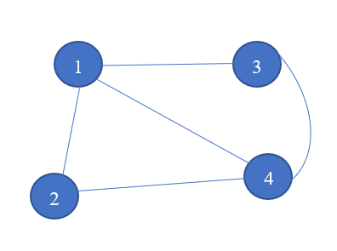
1. ĐỒ THỊ
Đa đồ thị vô hướng:
Một đa đồ thị vô hướng là một bộ G = <V,E>, trong đó:
- V ≠ ∅ là tập hợp hữu hạn các đỉnh của đồ thị.
- E là họ các cặp không có thứ tự của V.

Slide 8
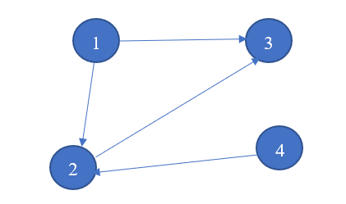
1. ĐỒ THỊ
Đơn đồ thị có hướng:
Một đơn đồ thị có hướng là một bộ G = < V , E >, trong đó:
- V ≠ ∅ là tập hợp hữu hạn các đỉnh của đồ thị.
- E là tập hợp các cặp có thứ tự gồm hai phần tử khác nhau của V gọi là các cung.

Slide 9
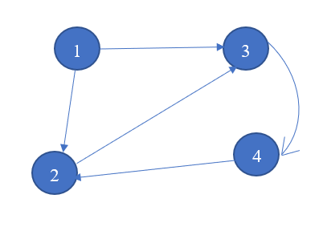
1. ĐỒ THỊ
Đa đồ thị có hướng:
Một đơn đồ thị vô hướng là một bộ G=<V,E>, trong đó:
- V ≠ ∅ là tập hợp hữu hạn các đỉnh của đồ thị.
- E là họ các cặp cạnh có thứ tự của V gọi là các cung.

Slide 10
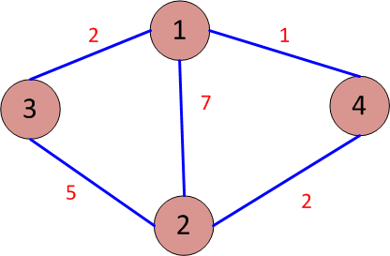
1. ĐỒ THỊ
Đồ thị có trọng số:
Trong một đồ thị có trọng số, mỗi cạnh được gắn với một giá trị nào đó (có thể là giá trị âm), được gọi là trọng số, độ dài, chi phí, hoặc các tên khác tùy theo ứng dụng; các đồ thị như vậy được dùng trong nhiều ngữ cảnh.

Slide 11
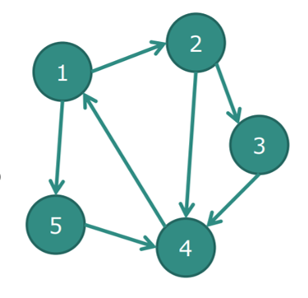
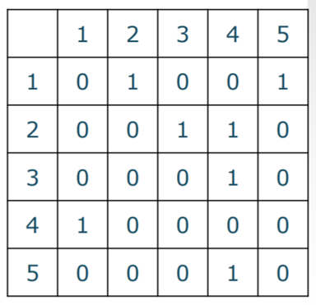

- Ma trận kề là một ma trận n$×$n (n là số đỉnh của đồ thị G) để biểu diễn một đồ thị hữu hạn. Các phần tử của ma trận cho biết các cặp đỉnh có liền kề nhau hay không.
2. KHÁI QUÁT – MA TRẬN KỀ

Slide 12
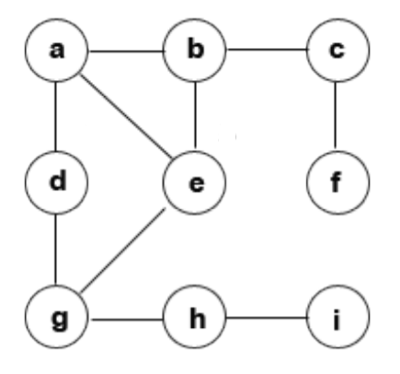
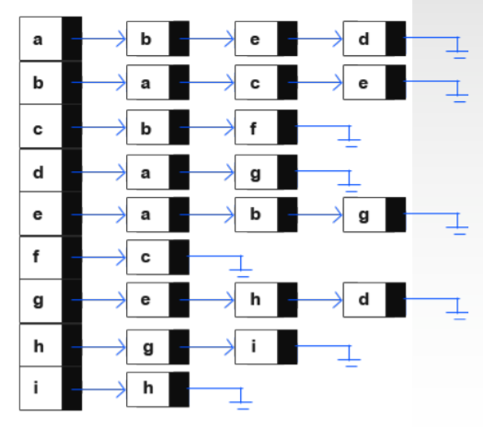
2. KHÁI QUÁT – DANH SÁCH KỀ
Danh sách kề là một danh sách biểu diễn tất cả các canh hoặc cung trong một đồ thị.
Chúng có cùng kiểu dữ liệu mà các nút được sắp xếp kế tiếp nhau trong bộ nhớ, đứng ngay sau vị trí nút thứ i là nút thứ i+1.

Slide 13
3. TÌM KIẾM THEO CHIỀU SÂU (DFS)
Giới thiệu:
- Tìm kiếm ưu tiên chiều sâu hay tìm kiếm theo chiều sâu (Depth-first search - DFS) là một thuật toán duyệt hoặc tìm kiếm trên một cây hoặc một đồ thị.
- Thuật toán khởi đầu tại gốc (hoặc chọn một đỉnh nào đó coi như gốc) và phát triển xa nhất có thể theo mỗi nhánh.
- Trong quá trình tìm kiếm DFS tổ chức lưu trữ danh sách các đỉnh theo kiểu LIFO - Last In First Out.

Slide 14
3. TÌM KIẾM THEO CHIỀU SÂU (DFS)
b. Ý tưởng thuật toán
DFS trên đồ thị vô hướng cũng giống như khám phá mê cung với một cuộn chỉ và một thùng sơn đỏ để đánh dấu, tránh bị lạc. Trong đó mỗi đỉnh S trong đồ thị tượng trưng cho một cửa trong mê cung.
Bước 1: Ta bắt đầu từ đỉnh S, buộc đầu cuộn chỉ vào S và đánh đấu đỉnh này "đã thăm.
Bước 2: Bây giờ, nếu ta đi theo cạnh (u,v) bất kỳ:
- Nếu cạnh (u,v) dẫn chúng ta đến đỉnh "đã thăm" v, ta quay trở về u.
- Nếu cạnh v là đỉnh mới, ta di chuyển đến v và lăn cuộn chỉ theo. Đánh dấu v là "đã thăm". Đặt v thành đỉnh hiện hành và lặp lại các bước.
Bước 3: Cuối cùng, ta có thể đi đến một đỉnh mà tại đó tất cả các cạnh kề với nó đều dẫn chúng ta đến các đỉnh "đã thăm". Khi đó, ta sẽ quay lui bằng cách cuộn ngược cuộn chỉ và quay lại cho đến khi trở lại một đỉnh kề với một cạnh còn chưa được khám phá. Lại tiếp tục quy trình khám phá như trên.
Bước 4: Khi chúng ta trở về S và không còn cạnh nào kề với nó chưa bị khám phá là lúc DFS dừng.

Slide 15
3. TÌM KIẾM THEO CHIỀU SÂU (DFS)
Ví dụ:
Qúa trình viếng thăm sẽ diễn ra như sau:
Bắt đầu từ đỉnh A.
Tiếp theo, ta có thể chọn1 trong
3 đỉnh B, C, E để thăm. (Ở đây ta chọn
theo thứ tự bảng chữ cái nên chọn B).
Từ B ta xuống thăm D. Từ D không thể
đi tiếp, nên ta quay lại B.
Từ B đến thăm F, từ F đến thăm E. Vì A
đã thăm rồi nên ta quay lại F, quay lại B,
Tại B vì tất cả các khả năng từ B đã xem
xét nên ta quay lại A.
Từ A, quá trình tiếp tục với các đỉnh C và G.
A
B
C
E
D
F
G

Slide 16
3. TÌM KIẾM THEO CHIỀU SÂU (DFS)
A
B
C
D
E
G
H
I
K
M
L
N
P
Thứ tự duyệt sẽ là
A->B->E->M->L->G->C->H->D->I->N->P->K

Slide 17
4. TÌM KIẾM THEO CHIỀU RỘNG (BFS)
a. Giới thiệu:
- Tìm kiếm theo chiều rộng(BFS - Breadth first search) là một thuật toán tìm kiếm trong đồ thị, việc tìm kiếm bao gồm 2 bước:
Cho trước một đỉnh của đồ thị.
Thêm các đỉnh kề với đỉnh vừa cho vào danh sách có thể hướng tới bước tiếp theo.
- Chúng ta sẽ xây dựng một danh sách chứa các đỉnh đang chờ duyệt, tại mỗi bước chúng ta thăm đỉnh ở đầu danh sách và thêm những đỉnh kề với nó chưa có trong danh sách chờ vào cuối danh sách.
- Vì nguyên tắc đó nên chúng ta có thể tổ chức danh sách chờ đó bằng cấu trúc dữ liệu hàng đợi (Queue).
Mục đích:
Tìm kiếm đường đi từ đỉnh gốc cho trước tới một đỉnh đích.
Tìm kiếm đường đi từ đỉnh gốc đến tất cả các đỉnh khác.

Slide 18
b. Ý tưởng thuật toán:
4. TÌM KIẾM THEO CHIỀU RỘNG (BFS)
Bước 1: Chèn đỉnh gốc vào hàng đợi.
Bước 2: Lấy đỉnh đầu tiên trong hàng đợi và quan sát nó:
- Nếu đỉnh này là đỉnh đích thì dừng quá trình tìm kiếm trả về kết quả.
- Nếu không phải thì chèn tất cả các đỉnh kề với đỉnh vừa duyệt nhưng chưa duyệt qua trước đó vào hàng đợi.
Bước 3: Nếu hàng đợi là rỗng thì tất cả các đỉnh đã được duyệt, dừng lại và trả về kết quả.
Bước 4:Nếu hàng đợi không rỗng thì trở về bước 2.

Slide 19
4. TÌM KIẾM THEO CHIỀU RỘNG (BFS)
c. Ứng dụng:
Thuật toán tìm kiếm theo chiều rộng được dùng nhiều trong các bài toán lý thuyết đồ thị như:
Tìm tất cả các đỉnh trong một thành phần liên thông.
Thuật toán Cheney cho việc dọn rác.
Tìm đường đi ngắn nhất giữa 2 đỉnh.
Kiểm tra xem một đồ thị có là đồ thị 2 phía.

Slide 20
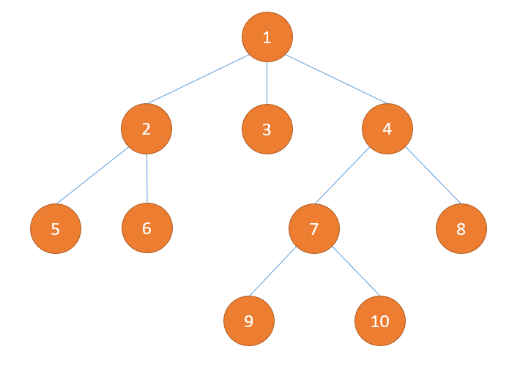
4. TÌM KIẾM THEO CHIỀU RỘNG (BFS)
d) Demo cách thức hoạt động:
- Duyệt đồ thị sau, tìm đường đi từ đỉnh 1 đến đỉnh 9.

Slide 21
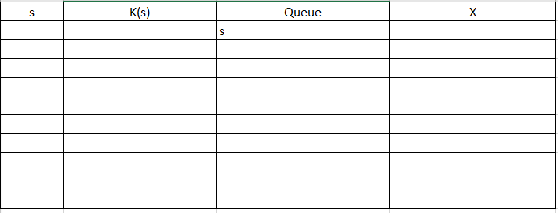
4. TÌM KIẾM THEO CHIỀU RỘNG (BFS)
d) Demo cách thức hoạt động:
Bước 1: Nhập đỉnh xuất phát vào hàng đợi Queue.

Slide 22
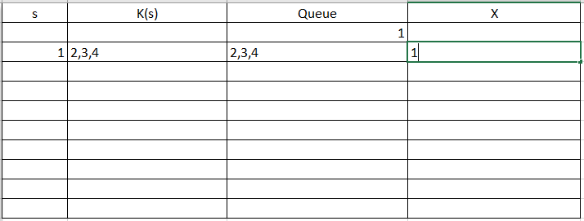
4. TÌM KIẾM THEO CHIỀU RỘNG (BFS)
d) Demo cách thức hoạt động:
Bước 2: Vì 1 chưa phải là đỉnh đích,nên ta nhập các đỉnh kề với 1 vào K(s), sau đó nạp các đỉnh trong K(s) vào Queue, X chứa đỉnh đã xét.

Slide 23
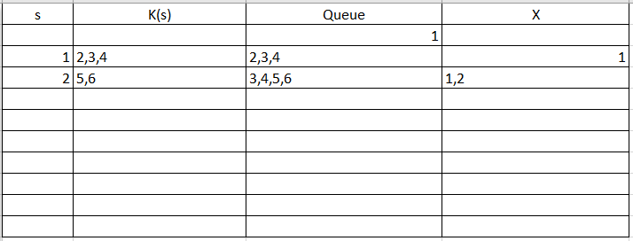
4. TÌM KIẾM THEO CHIỀU RỘNG (BFS)
d) Demo cách thức hoạt động:
Bước 3: Lấy 2 từ hàng đợi Queue đưa vào s,2 chưa là đỉnh đích, nên ta nhập các đỉnh kề với 2 vào K(s), sau đó nạp các đỉnh trong K(s) vào Queue, X chứa các đỉnh đã xét.

Slide 24
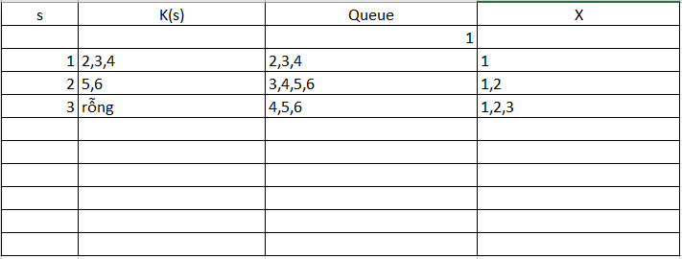
4. TÌM KIẾM THEO CHIỀU RỘNG (BFS)
d) Demo cách thức hoạt động:
Bước 4: Lấy 3 từ hàng đợi Queue đưa vào s,3 chưa là đỉnh đích, nên ta nhập các đỉnh kề với 3 vào K(s), sau đó nạp các đỉnh trong K(s) vào Queue, X chứa các đỉnh đã xét.
Tiếp tục thực hiện tương tự như trên…

Slide 25
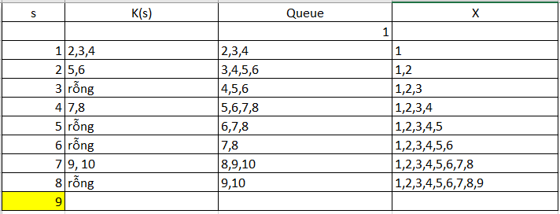
4. TÌM KIẾM THEO CHIỀU RỘNG (BFS)
Bước 9: Xét thấy 9 là đỉnh cần xét, ta dừng lại và trả về kết quả.

Slide 26
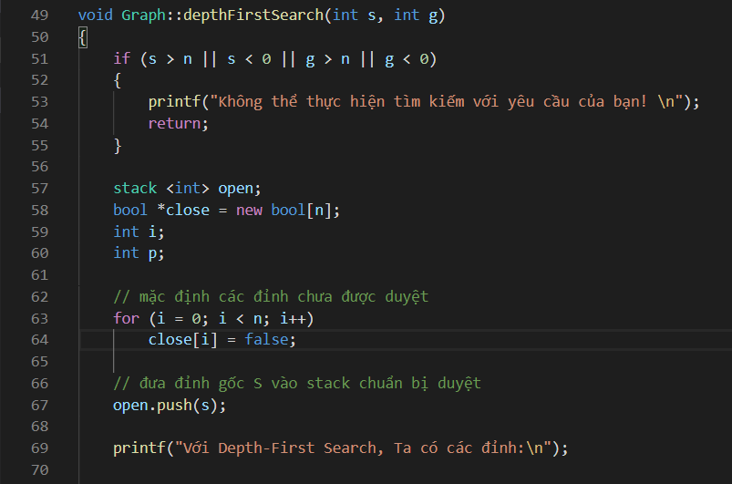
5. MÔ TẢ CODE MẪU VÀ PHÂN TÍCH CÁCH THỨC HOẠT ĐỘNG.
a. DFS (Depth-First Search)

Slide 27
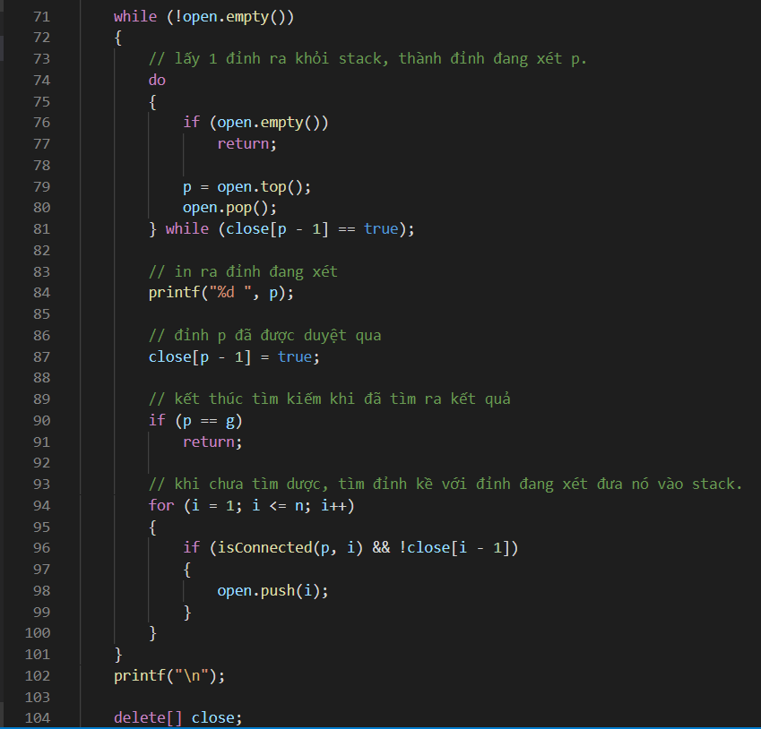
5. MÔ TẢ CODE MẪU VÀ PHÂN TÍCH CÁCH THỨC HOẠT ĐỘNG.
a. DFS (Depth-First Search)

Slide 28
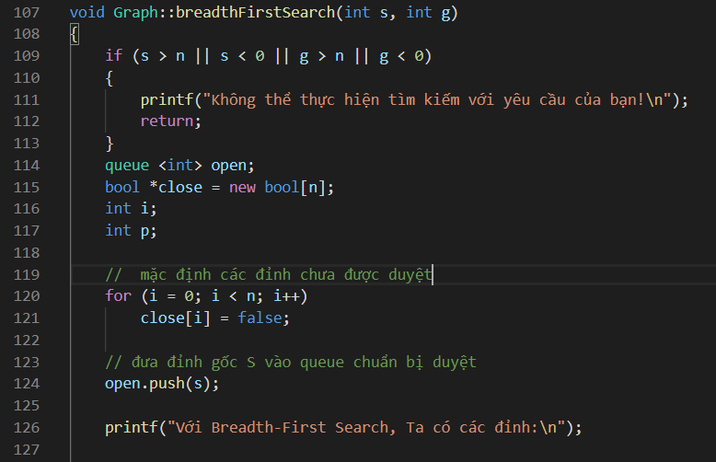
5. MÔ TẢ CODE MẪU VÀ PHÂN TÍCH CÁCH THỨC HOẠT ĐỘNG.
a. BFS (Breadth-First Search)

Slide 29
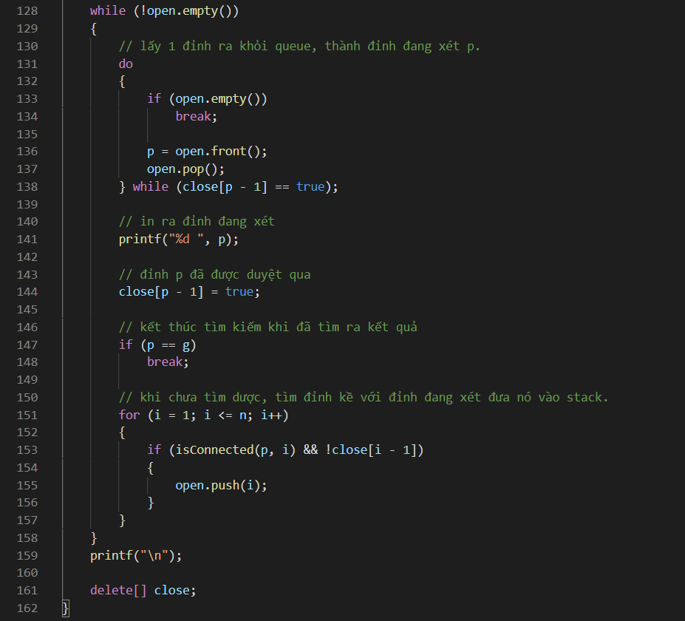
5. MÔ TẢ CODE MẪU VÀ PHÂN TÍCH CÁCH THỨC HOẠT ĐỘNG.
a. BFS (Breadth-First Search)

Slide 30
6. PHÂN TÍCH ĐÁNH GIÁ CÁC THUẬT TOÁN TRÊN ĐỒ THỊ
a. Tóm tắt :
DFS và BFS là các thuật toán tìm kiếm được sử dụng cho đồ thị và cây.
Khi bạn có cây hoặc đồ thị được sắp xếp, giống như BST, bạn có thể dễ dàng tìm kiếm cấu trúc dữ liệu để tìm nút mà bạn muốn. Tuy nhiên, khi đưa ra một cây hoặc đồ thị không có thứ bậc, thuật toán tìm kiếm BFS và DFS có thể hữu ích để tìm thấy những gì bạn đang tìm kiếm.
Nếu bài toán có nghiệm và không gian trạng thái là hữu hạn, thì thuật toán tìm kiếm theo độ sâu (DFS) sẽ tìm ra nghiệm.
Nếu không gian trạng thái vô hạn thì có thể không tìm ra nghiệm, vì nếu đi theo một nhánh vô hạn mà nghiệm không nằm trên nhánh đó thì thuật toán sẽ không dừng. Do đó không nên áp dụng tìm kiếm theo độ sâu(DFS) cho bài toán có cây tìm kiếm chứa nhánh vô hạn.

Slide 31
6. PHÂN TÍCH ĐÁNH GIÁ CÁC THUẬT TOÁN TRÊN ĐỒ THỊ
b. So sánh BFS và DFS
Nội dung so sánh | DFS | BFS
1. Dữ liệu | Dùng cấu trúc Stack | Dùng cấu trúc Queue
2.Bộ nhớ | Yêu cầu bộ nhớ thấp | Yêu cầu bộ nhớ cao
3.Bản Chất | Thuận toán dựa trên cạnh E | Thuận toán dựa trên đỉnh V
4.Cách đi | Các đỉnh dọc theo cạnh được khám phá ngay từ đầu | Các đỉnh không mong muốn cũ nhất được khám phá trước tiên

Slide 32
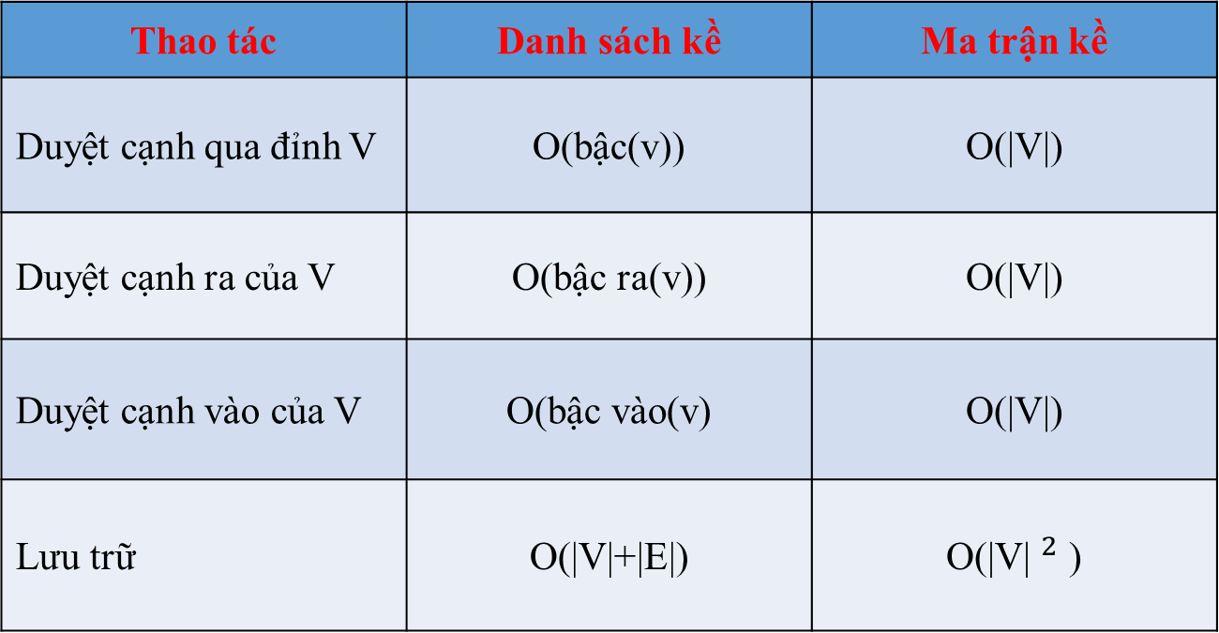
6. PHÂN TÍCH ĐÁNH GIÁ CÁC THUẬT TOÁN TRÊN ĐỒ THỊ
c.Phân tích độ phức tạp
Thao tác | Danh sách kề | Ma trận kề
Duyệt cạnh qua đỉnh V | O(bậc(v)) | O(|V|)
Duyệt cạnh ra của V | O(bậc ra(v)) | O(|V|)
Duyệt cạnh vào của V | O(bậc vào(v) | O(|V|)
Lưu trữ | O(|V|+|E|) | O(${\text{|}\text{V}\text{| }}^{2}$ )

Slide 33
CÂU HỎI
Câu 1: Muốn lựa chọn duyệt đồ thị theo DFS hay BFS thì ta phải dựa vào tiêu chí nào?
Câu 2: Để biến đổi từ BFS sang DFS ta chỉ cần làm gì ?
Câu 3: BFS hay DFS tốn bộ nhớ hơn? Vì sao?

Slide 34

THANK YOU

